Slide 1

DEDS HC1-3: Kwalitatieve Data Analyse

Slide 2
Herhaling: Doel kwalitatief onderzoek
Aanleiding
Er is een fenomeen dat je niet kent / begrijpt
Doelstelling
Dat fenomeen duidelijk in beeld brengen
Daarvoor nodig:
Zoveel mogelijk informatie verzamelen die bijdraagt aan dat beeld
Doel is niet (primair): tellen / bewijzen / percentages / etc…

Slide 3
Kwalitatieve analyse
Basis: de uitkomsten van je data verzameling
Doel: het schetsen van dat beeld
Aanpak:
Stel de gewenste weergave(n) vast
Abstraheer uitkomsten
Maak weergave
(Verfraai de weergave tot visualisatie)

Slide 4
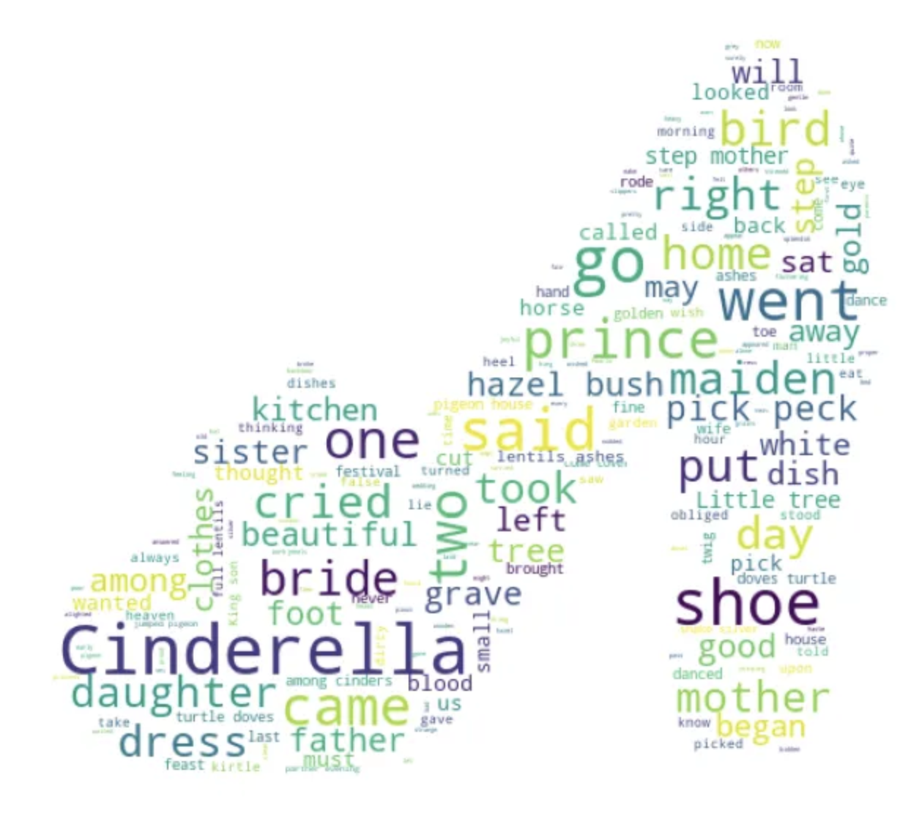
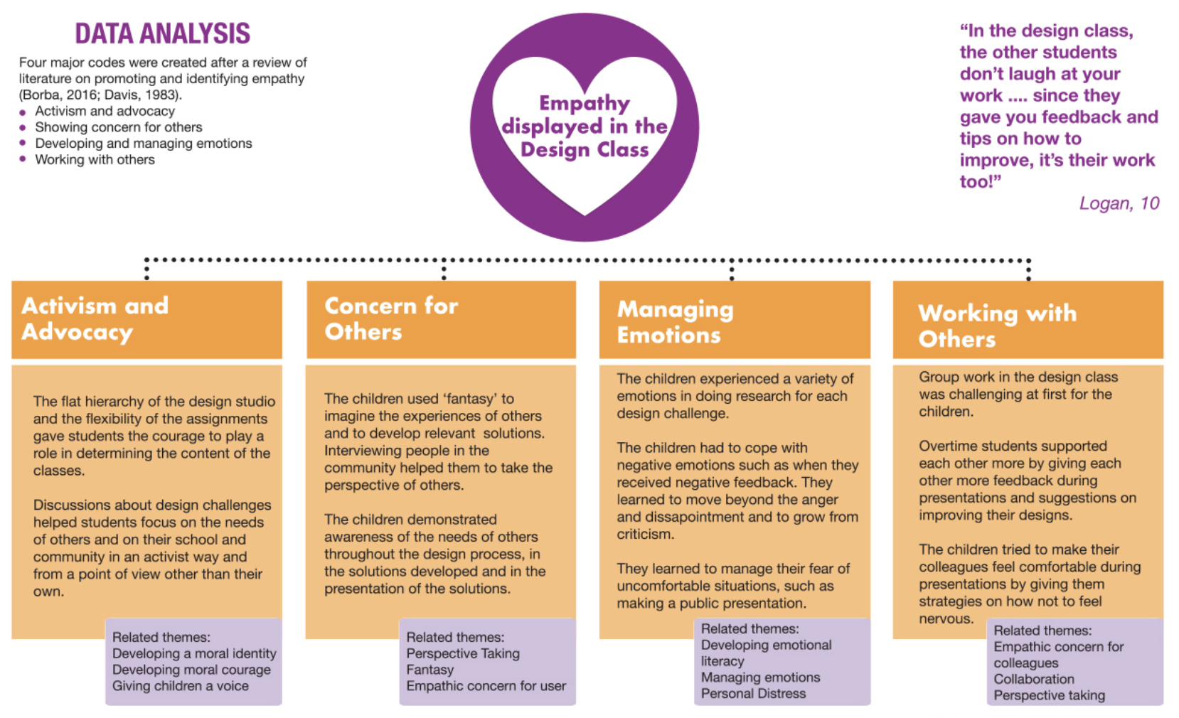
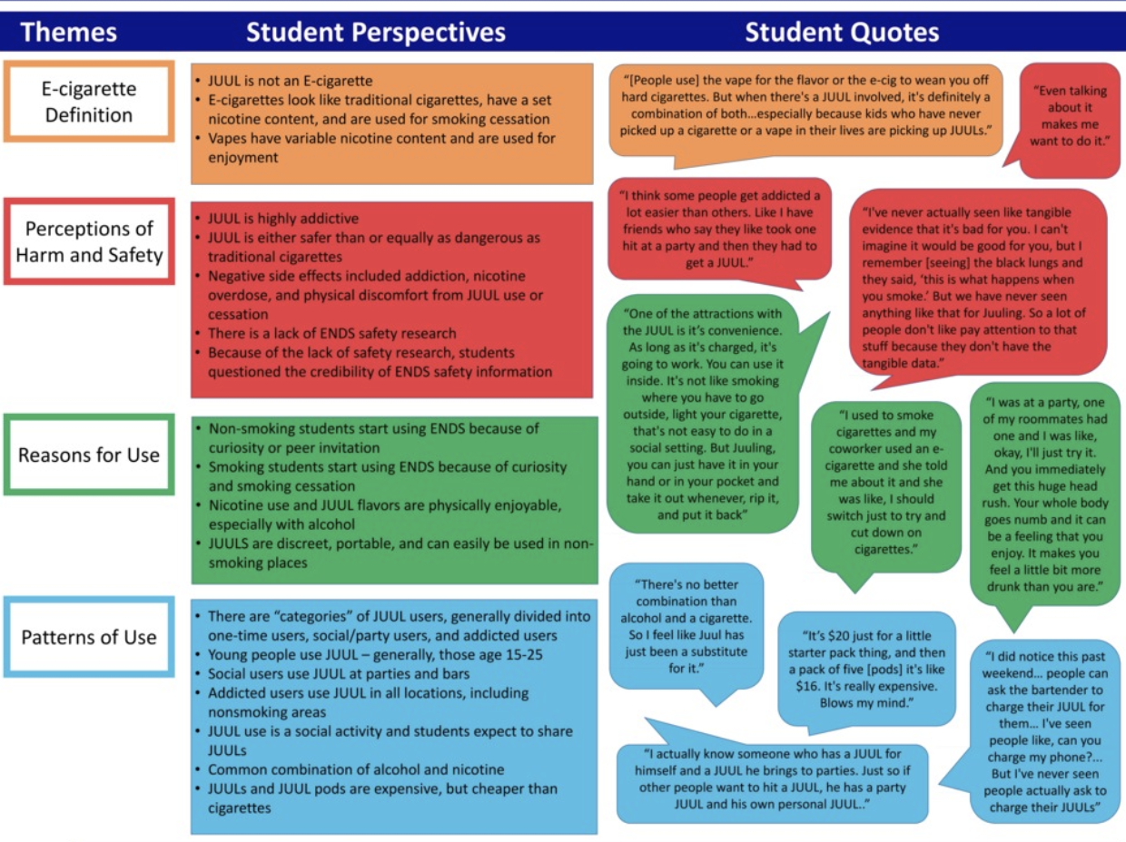
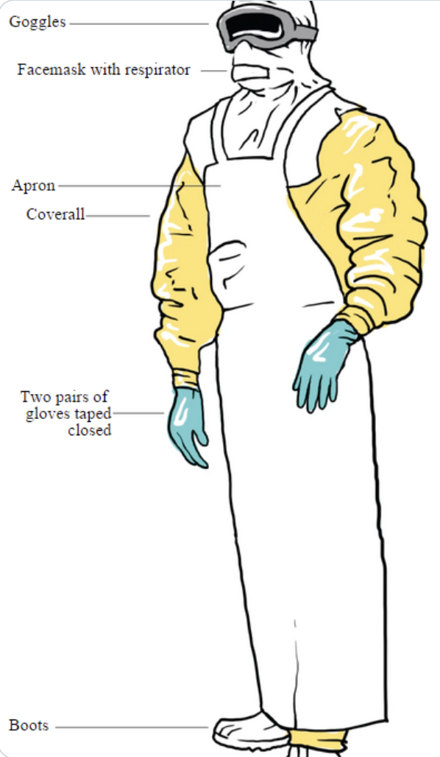
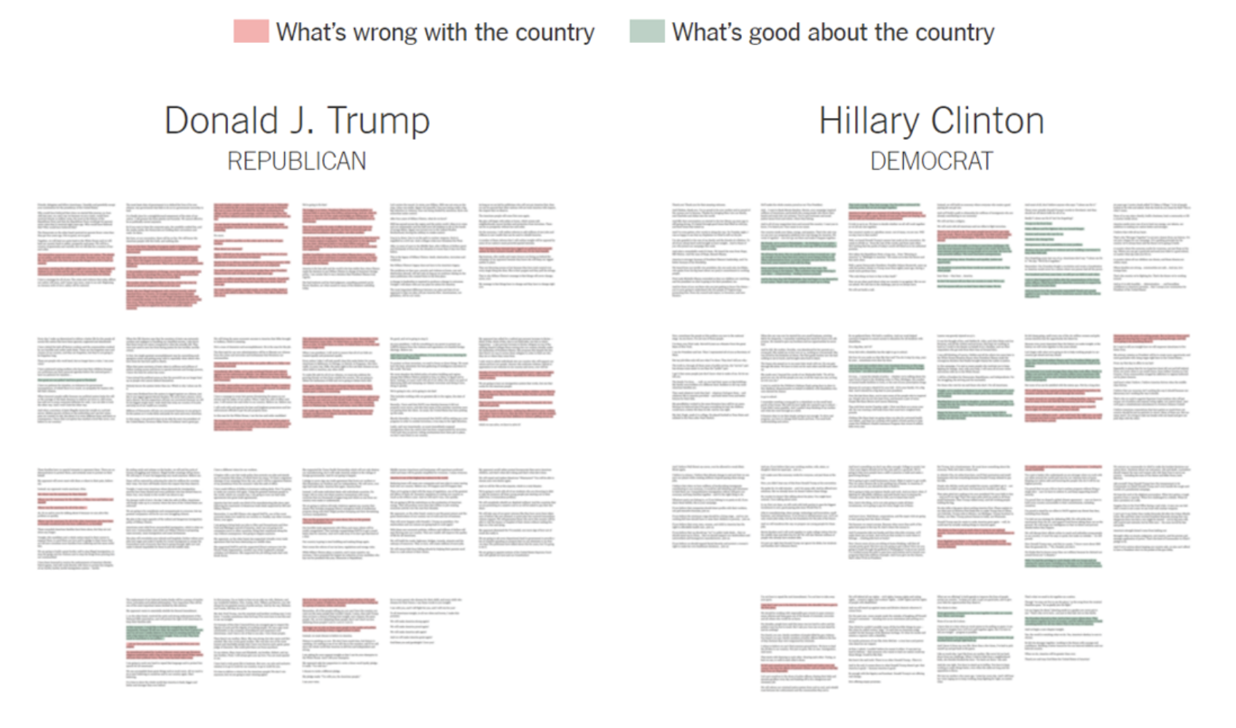
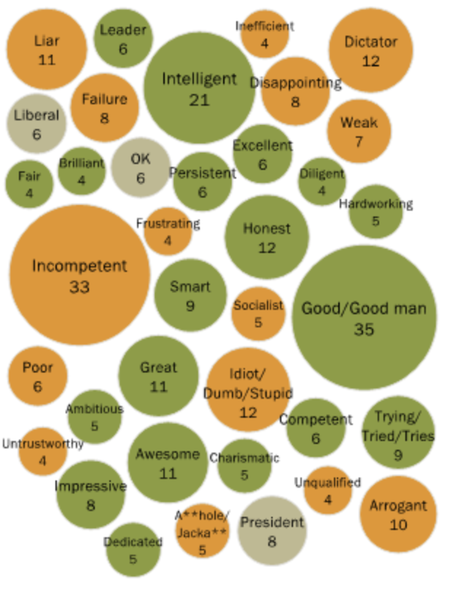
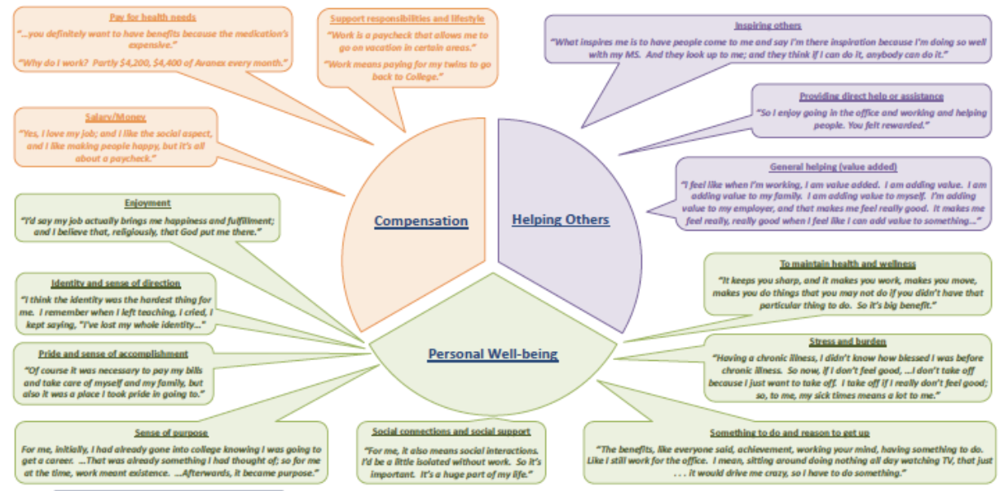
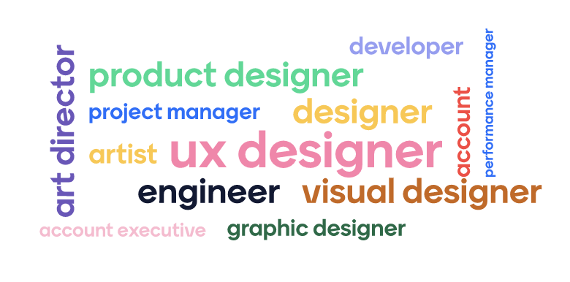
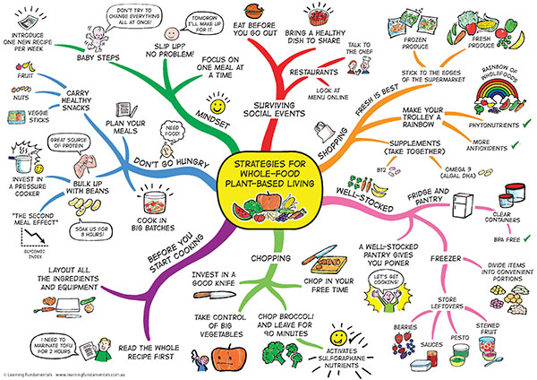
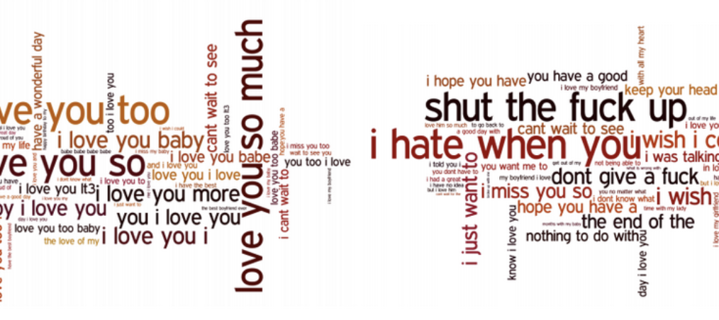
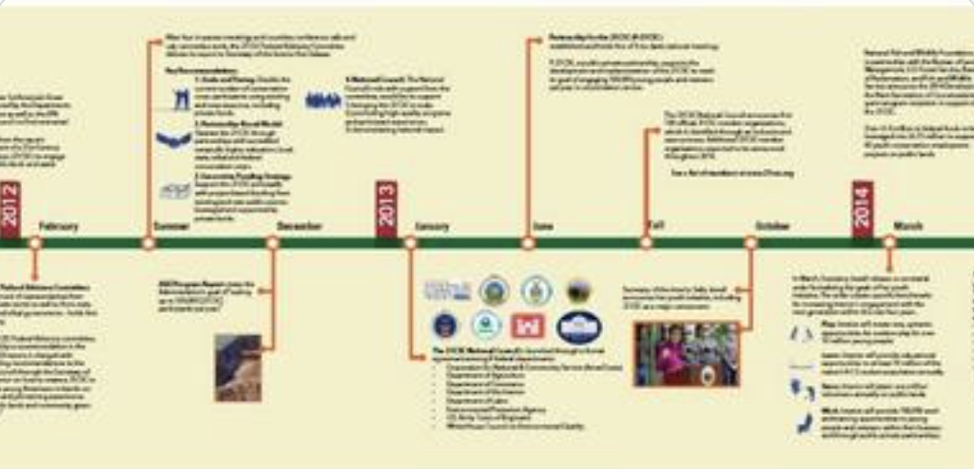
Weergaven

Slide 5

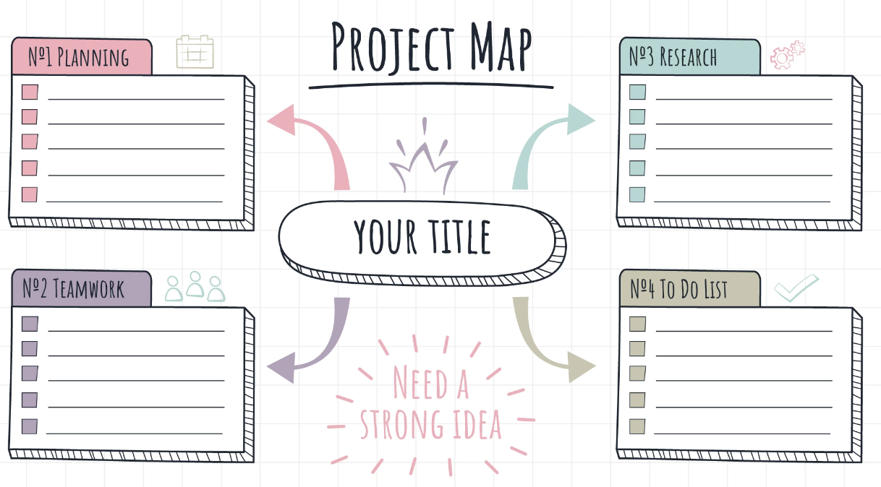
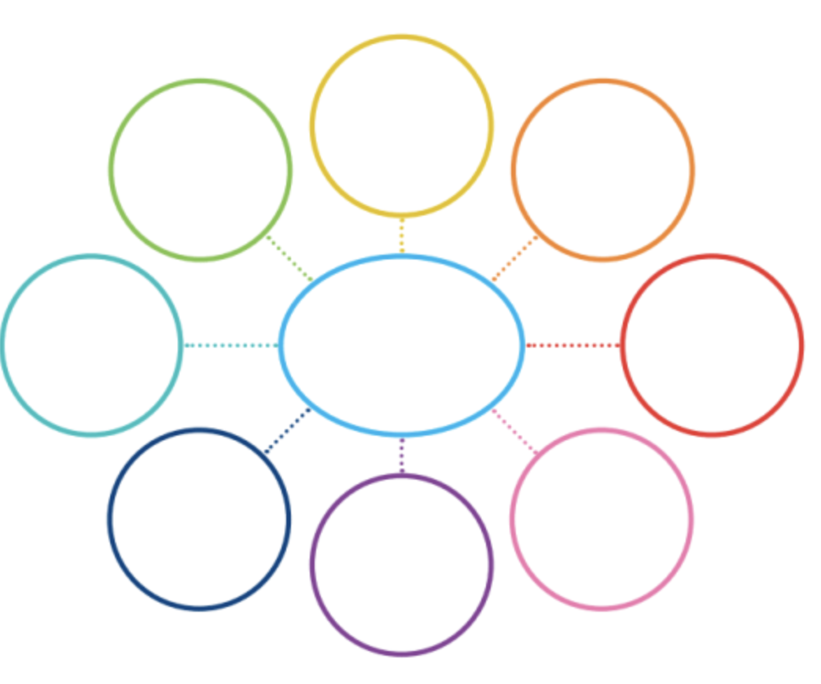
Mindmap
Visualisatie
Voor iedereen herkenbaar
Makkelijk te verfraaien
Goede opmaat voor operationaliseren (kwantitatieve voorbereiding)
Achterliggende analyseproces herkenbaar

Slide 6
Analyse: Grounded Theory
Achterliggende gedachte: Theorievorming (het gewenste ‘beeld’) is opgebouwd uit feiten vanuit je dataverzameling
Stapje voor stapje van feiten naar theorie
Bij elke stap meer interpretatie

Slide 7
Stappenplan
Fragmenteren & traceren
Coderen & waarderen
Groeperen (Axiaal coderen)
Selectief coderen
Weergave produceren
Toelichten
Ondersteunen

Slide 8
Fergmenteren & Traceren
Pak de uitkomsten
Verdeel deze in informatie elementen / fragmenten
Observatie: losse observaties?
Interviews: alles gescheiden door vragen en stiltes?
Onderhoud de link tussen de elementen en ‘het origineel’

Slide 9
Coderen en waarderen
Data reductieslag
Koppel aan elke fragment een zeer beperkt aantal termen (codes, liefst één) die de lading van het fragment dekt
Geef indien nodig een waardering (positief / negatief, belangrijk / tussendoor opmerking)
Blijf traceren

Slide 10
Groeperen (axiaal coderen)
Data reductieslag
Breng aan elkaar gerelateerde codes onder in een groep
Blijf traceren
Eventueel: coaxiaal coderen = links aanbrengen tussen groepen of fragmenten in verschillende groepen

Slide 11
Selectief coderen
Breng de groepen onder in verdere hiërarchie
Richtlijn: hoe kijken we vanuit de oorspronkelijke vraag naar de groepen
Eindpunt: de hoofdterm, hoofdvraag
Intelligentie nodig!

Slide 12
Toelichten
Schrijf een begeleiden tekst die toelicht wat de lezer ziet:
Belangrijke ‘conclusies’
Opvallende verbanden
Hoe ben je tot de selectieve codering gekomen

Slide 13
Ondersteunen
Ondersteun je begeleidende tekst (of plaatje!) met oorspronkelijke fragmenten / voorbeelden
Om het te laten leven
Om de opdrachtgever een detailbeeld te presenteren
Om een soort van bewijs te geven van de oorsprong

Slide 14
Video
https://youtu.be/F8TjKgpfKhI

